Slide 1
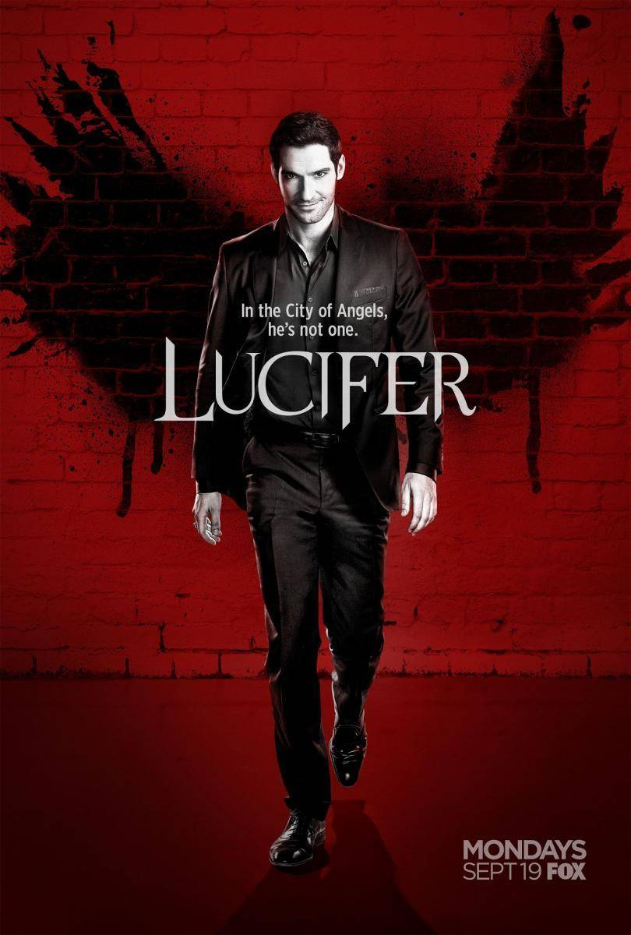
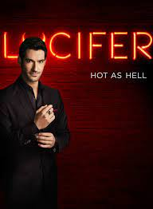
Lucifer

Slide 2
Főbb Szereplők
Lucifer Morningstar (Tom Ellis): Lucifer az ördög maga, aki unalmában úgy dönt, hogy elhagyja a Poklot és a földre költözik. Excentrikus, bámulatosan vonzó és rendkívül cinikus. Ő a sorozat főszereplője, aki átalakulva az igazságszolgáltatás védelmezőjévé válik.
Chloe Decker (Lauren German): Chloe a Los Angeles-i Rendőrség nyomozója, aki a főhőssel, Luciferrel párosul, hogy megoldjanak egy sor rejtélyes bűntényt. Talpraesett, intelligens és nem hagyja, hogy Lucifer cinikus viselkedése zavarja.

Slide 3
Mazikeen (Lesley-Ann Brandt): Mazikeen, röviden Maze, Lucifer bizalmas barátja és szövetségese. Egy démon, aki segít Lucifernek az ügyek megoldásában. Hűséges, erős és halálos harcos.
Amenadiel (DB Woodside): Amenadiel Lucifer testvére és angyal, aki feladata, hogy visszahozza Lucifert a Pokolba. Az idő múlásával azonban szoros kapcsolatot alakít ki a földi élettel és testvére iránti szeretetével.

Slide 4

Főbb cselekmények
Élete Los Angelesben: Lucifer Morningstar elhagyja a Poklot, és Los Angelesbe költözik, ahol saját klubot nyit, a Luxot. Itt találkozik Chloe Decker nyomozóval, akivel közösen nyomozni kezdnek rejtélyes bűncselekmények ügyében.
Bűnügyek megoldása: Lucifer és Chloe együtt dolgozik, hogy megoldják Los Angeles legrejtélyesebb bűncselekményeit. Lucifer sajátos képességeit felhasználva képes átlátni az emberek bűnös vágyait, ami segít nekik az ügyek felderítésében.

Slide 5
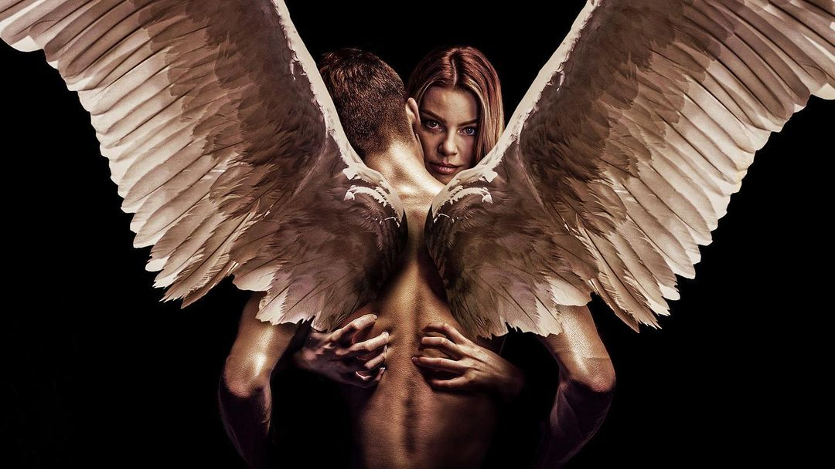
Lucifer múltja: Az évadok során fokozatosan feltárul Lucifer múltja, és a nézők betekintést kapnak abba, hogyan vált ő az ördögből a Pokol urává. Megismerjük a testvéreit, mint például Amenadielt és az énekesnő Maze-t, akiknek szintén szerepe van a történetben.
Érzelmi utazások: A sorozatban számos érzelmi szál fut végig. Lucifer lassan megérti az emberi érzelmeket és kezdi kérdőjelezni önmagát és a helyét a világban. Emellett különleges kapcsolat alakul ki Lucifer és Chloe között, ami idővel romantikus vonalat is kap.

Slide 6
Menny és Pokol: A sorozatban megismerhetjük a menny és a Pokol világát, valamint az ott élő angyalok és démonok dinamikáját. Lucifer többször szembesül azzal a kihívással, hogy döntenie kell a múltja és a jelen között, miközben megtapasztalja az emberi megbocsátást és megtisztulást.
Ezek a főbb cselekmények, amelyek a "Lucifer" sorozatot jellemzik. A bűnügyi dráma, a természetfeletti elemek és a karakterek sokszínűsége együtt teszi ezt a sorozatot izgalmas és lenyűgöző élménnyé.

Slide 7
Köszönöm a figyelmet
Készítette: Lakatos Károly

